Slide 1
Corazón verde
Estrategia Departamental para enfrentar
la Emergencia Climática

Slide 3
¿Por qué se declaró
La Emergencia Climática en Antioquia?

Slide 4
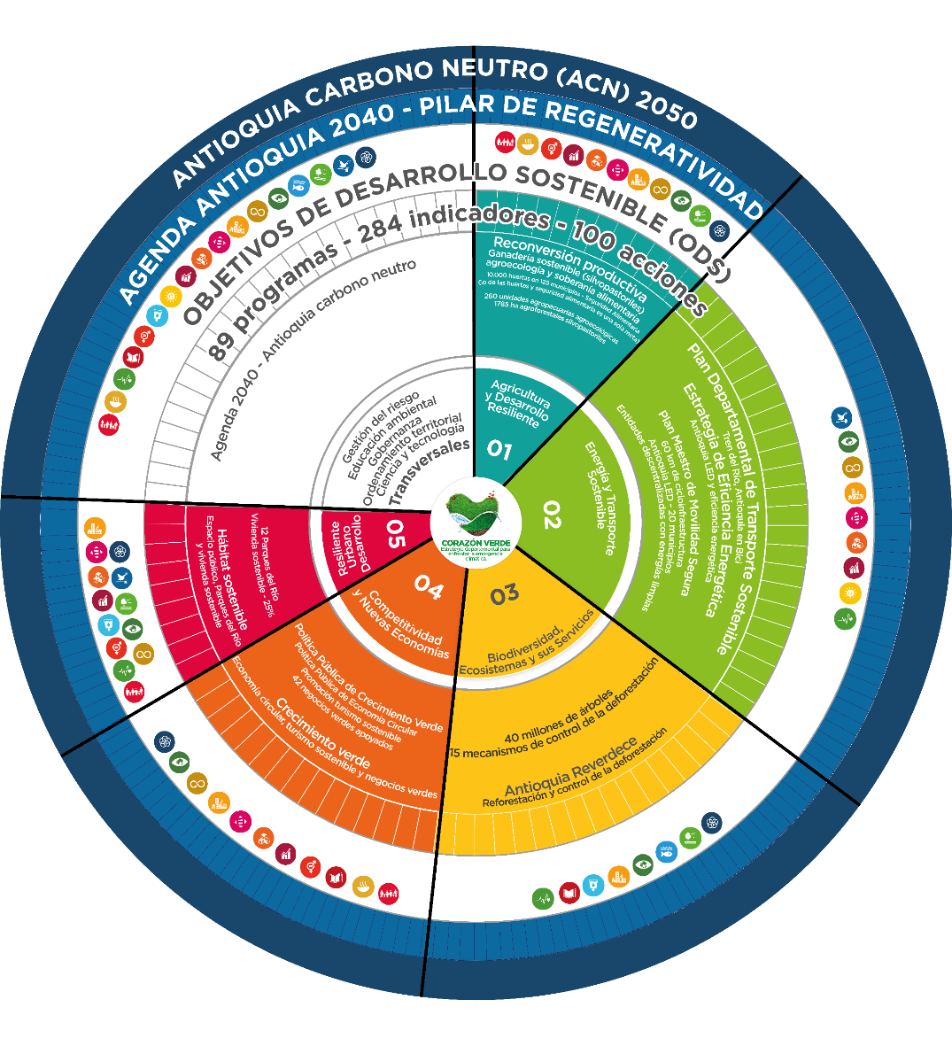

Slide 5
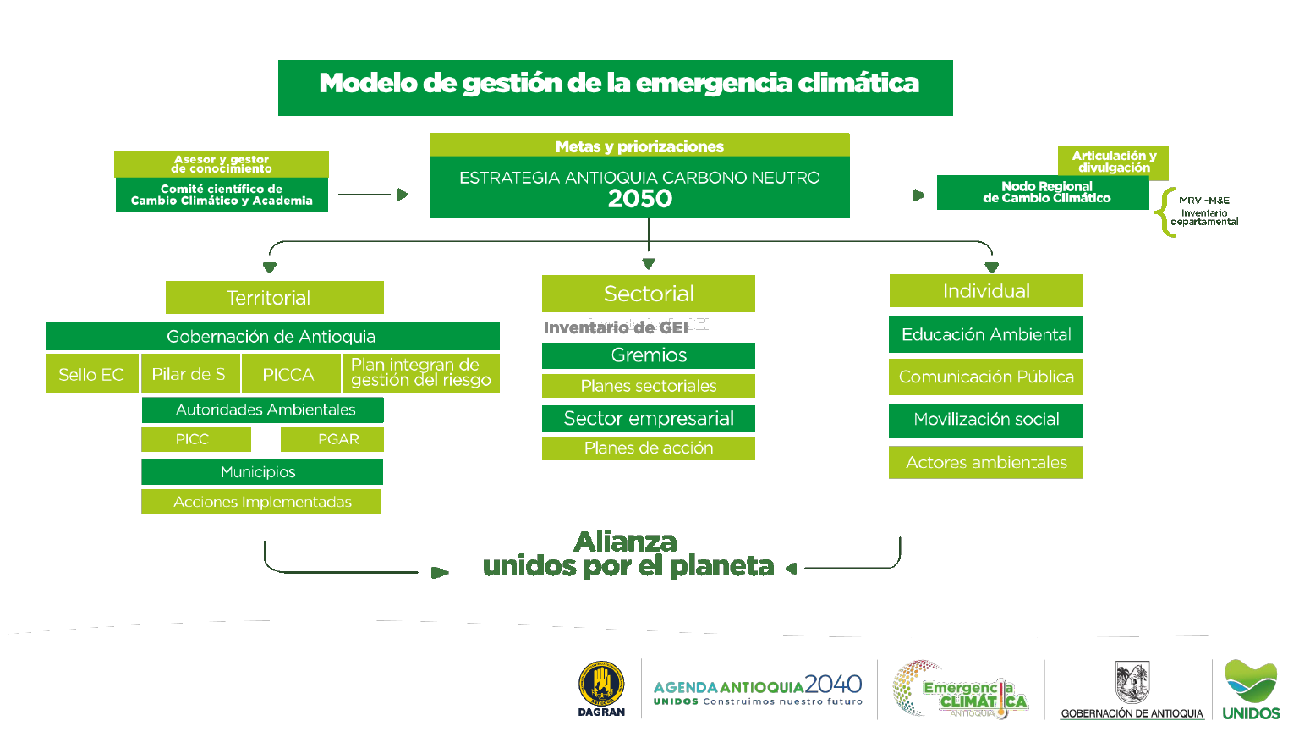

Slide 7
100 ACCIONES PARA ENFRENTAR LA EMERGENCIA CLIMÁTICA

Slide 11
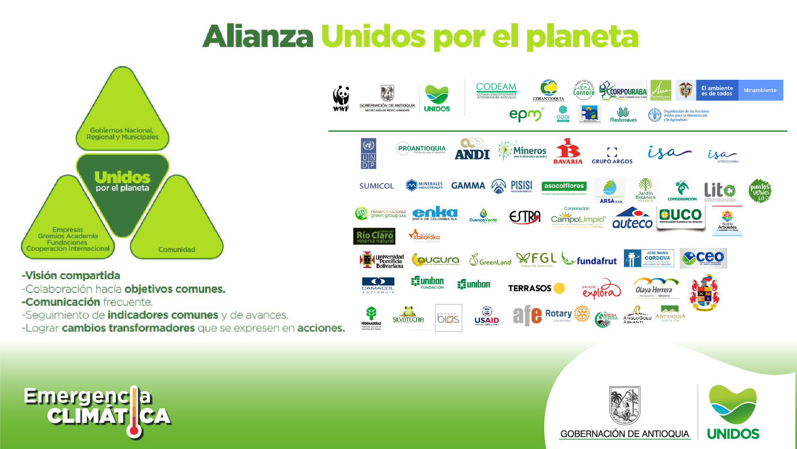

Slide 12
